Slide 1
Konkurs multimedialny „Nasze Nadleśnictwo”
Nadleśnictwo Głogów Głogów, 28 kwietnia 2016r.

Slide 2
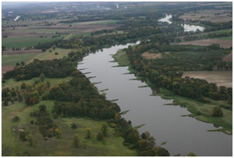
Położenie Nadleśnictwa Głogów
Nadleśnictwo Głogów jest jednym z trzydziestu trzech nadleśnictw wchodzących w skład Regionalnej Dyrekcji Lasów Państwowych we Wrocławiu. Nadleśnictwo znajduje się na terenie dwóch województw: lubuskiego oraz dolnośląskiego. Obejmuje swym zasięgiem 5 powiatów i 14 gmin. Powierzchnia nadleśnictwa to 16 294 ha lasów położonych po dwóch stronach rzeki Odry.
Siedziba Nadleśnictwa Głogów
Siedziba Nadleśnictwa mieści się w Głogowie przy ul. Sikorskiego 54.
Praca nadleśnictwa
Do zadań nadleśnictwa należy m.in. gospodarka zasobami leśnymi, hodowla i ochrona lasu, użytkowanie i urządzanie lasu. Pracownicy Nadleśnictwa Głogów dużo uwagi poświęcają również ochronie przyrody, edukacji i rekreacji.

Slide 3
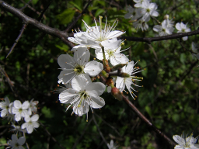
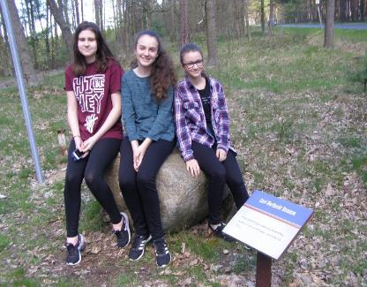
Na terenie naszego nadleśnictwa znajduje się wiele rezerwatów i pomników przyrody. Są ścieżki przyrodniczo-edukacyjne, które utworzono przede wszystkim z myślą o dzieciach i młodzieży. Zakładane są również parkingi leśne, których celem jest zapewnienie społeczeństwu możliwości wypoczynku, rekreacji, uprawiania turystyki oraz krajoznawstwa w polskich lasach
Przedstawiamy się.
Śliwa tarnina
Z lewej – Karolina Janik, w środku – Sandra Talaga, po prawej – Agata Wójcik.
Jesteśmy uczennicami klasy VI c Szkoły Podstawowej nr 10, im. Mikołaja Kopernika w Głogowie.
Droga upamiętniająca właściciela głogowskiego browaru i radnego miejskiego z przełomu IX i XX w.

Slide 4
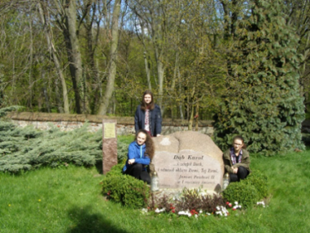
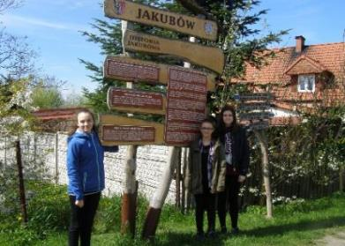
Na terenie Nadleśnictwa Głogów jest wiele ciekawych i pięknych miejsc. My postanowiłyśmy zabrać Państwa na krótką wycieczkę do niewielkiej, ale niezwykle uroczej miejscowości w okolicach Głogowa, która nazywa się Jakubów, rezerwatu przyrody „Buczyna Jakubowska” oraz na ścieżkę edukacyjną „Leśna Dolina”. Często spędzamy tam czas z rodziną oraz bierzemy udział w szkolnych zajęciach edukacyjnych.
Jakubów
„Dąb Karol” posadzony w pierwszą rocznicę śmierci Jana Pawła II przez Leśników

Slide 5
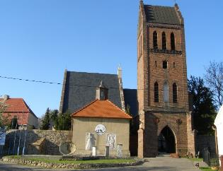
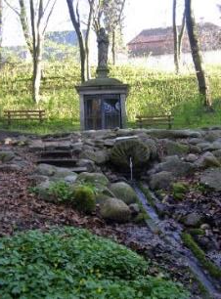
SANKTUARIUM ŚW. JAKUBA APOSTOŁA
Ośrodek kościelny w Jakubowie zalicza się do najstarszych na Dolnym Śląsku. Miejscowa tradycja utrzymuje, że jego geneza sięga X wieku. 20 czerwca 2007r. J.E. Ks. Bp dr Adam Dyczkowski, podniósł świątynię w Jakubowie do godności pierwszego w Polsce Sanktuarium Pielgrzymkowego św. Jakuba Starszego Apostoła.
Źródło św. Jakuba znajduje się w rezerwacie przyrody poniżej kościelnego wzgórza. Słynne od XII w., kiedy to do Jakubowa przybywali pątnicy z Czech, Francji, Moraw i Śląska. Do dziś przyciąga rzesze pielgrzymów. Według przekazów woda ze źródła posiada moc uzdrawiania chorób oczu i bezpłodności.

Slide 6
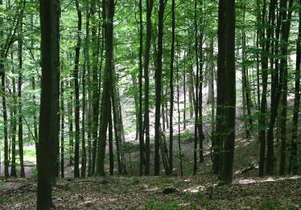
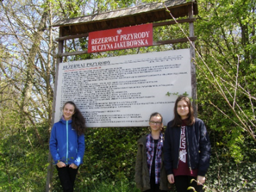
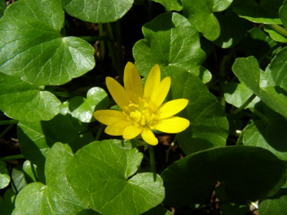
REZERWAT PRZYRODY „BUCZYNA JAKUBOWSKA”
Las bukowy
Regulamin rezerwatu
Ziarnopłon wiosenny
Utworzenie rezerwatu „Buczyna Jakubowska” miało na celu zachowanie ze względów naukowych, dydaktycznych i krajobrazowych fragmentów lasów naturalnych takich jak buczyna niżowa (Melico-Fagetum) i grąd subkontynentalny (Tilio-Carpinetum).

Slide 7
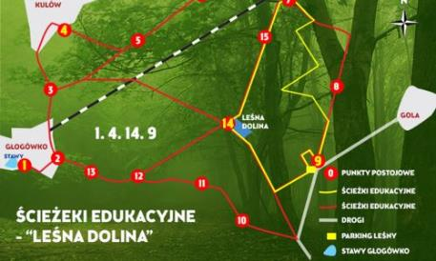
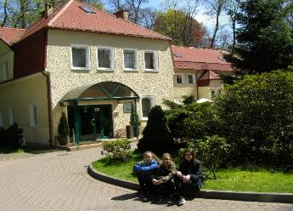
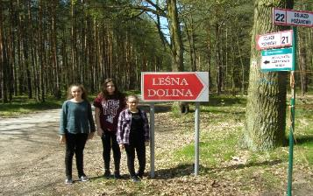
Ścieżka edukacyjna „Leśna Dolina”
Ścieżka edukacyjna „Leśna Dolina”, to w sumie 29,7 km tras oraz liczne punkty postojowe i edukacyjne. Osią całego planu ścieżek są 4 główne miejsca postojowe: Oberża Leśna Dolina, Stawy-Głogówko, miejsce postojowe – Kulów oraz Parking leśny - Gola. W obrębie ścieżki utworzono trasy rowerowe, trasę biegową „Wolność”, trasy spacerowe oraz ścieżkę zdrowia.
Na rozdrożu
Oberża Leśna Dolina – można tu zjeść domowy obiad

Slide 8
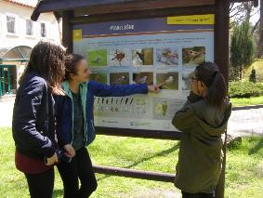
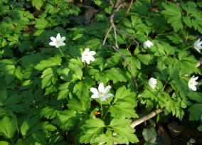
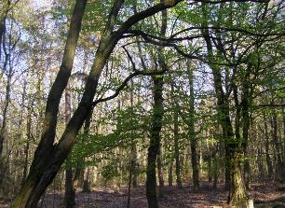
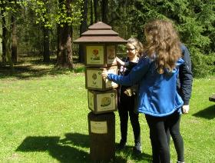
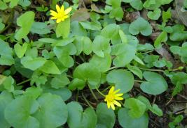
Zawilec gajowy
Tablica – „Ptaki leśne”
Przyroda wzdłuż ścieżki edukacyjnej
„Leśna Dolina”
Ziarnopłon wiosenny
„Grzyby jadalne i trujące”

Slide 9
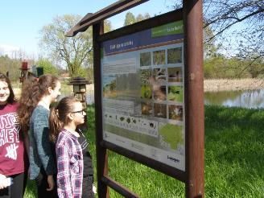
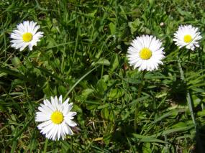
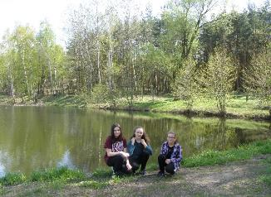
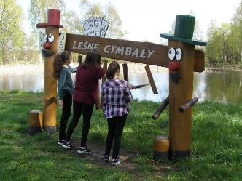
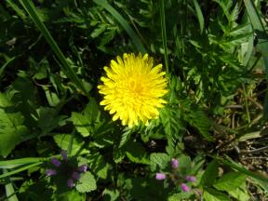
Stawy Głogówko
Tablica „Staw i jego mieszkańcy”
Stokrotka pospolita
Jeden ze stawów w Głogówku
„Leśne cymbały” - Głogówko
Mniszek pospolity

Slide 10
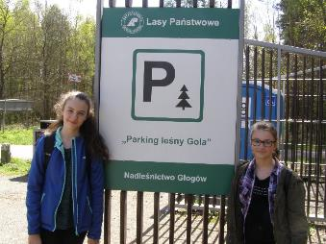
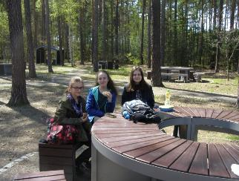
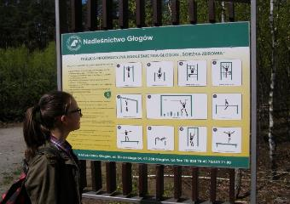
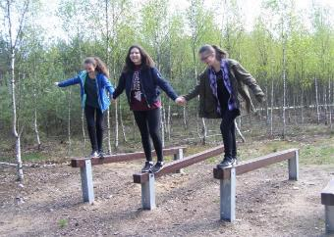
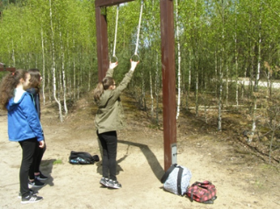
Parking leśny Gola
Tu można odpocząć i się posilić
Ścieżka zdrowia
Jak super
Agata, szybciej, my też chcemy

Slide 11
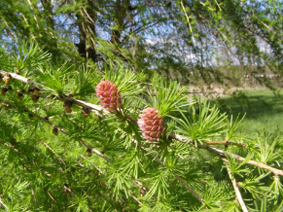
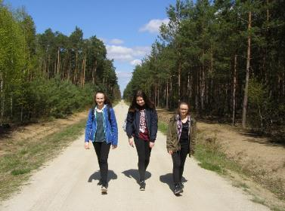
Mamy nadzieję, że udało nam się zaciekawić Państwa. Zapraszamy do Nadleśnictwa Głogów.
Jedna z tras wokół parkingu Gola
Młode szyszki modrzewia europejskiego
Imiona i nazwiska autorów:
Karolina Janik, Sandra Talaga, Agata Wójcik
Nazwa szkoły:
Szkoła Podstawowa nr 10, im Mikołaja Kopernika w Głogowie
Klasa do której uczęszczają członkowie zespołu: VI c
Kategoria:
- szkoły podstawowe
Jak przyjemnie, szkoda, że już wracamy do Głogowa

